Slide 1


ORMAN ve SU İŞLERİ BAKANLIĞI
SU YÖNETİMİ GENEL MÜDÜRLÜĞÜ
SU ÇERÇEVE DİREKTİFİNE GÖRE KİMYASAL İZLEME VE TÜRKİYE’DEKİ UYGULAMALARIN DEĞERLENDİRİLMESİ
Caner GÖK
Tez Danışmanı: Doç. Dr. L. Selim SANİN

Slide 2
ORMAN ve SU İŞLERİ BAKANLIĞI
SU YÖNETİMİ GENEL MÜDÜRLÜĞÜ
Amaç:
Direktife göre kimyasal izlemenin açıklanması,
Üye ülkelerin yaptıkları çalışmaların değerlendirilmesi,
Ülkemizde atılan adımların değerlendirilmesi,
Avrupa ülkeleri ile Ülkemizin durumunun karşılaştırılması,
19 havza için direktif gerekliliklerine uygun gözetimsel, operasyonel ve korunan alan izleme noktalarının tespiti

Slide 3

SU ÇERÇEVE DİREKTİFİ ve İZLEME
SU ÇEÇEVE DİREKTİFİ (SÇD)
Su kaynaklarının korunması, bozunmasının engellenmesi, iyileştirilmesi
Sürdürülebilir su kullanımın teşvik edilmesi
2015 yılına kadar “iyi durum”a ulaşma
Nehir Havzası Yönetim Planları ve Önlemler Programının oluşturulması ve revizyonu
1. Nehir Havzası Planı
2. Nehir Havzası Planı
3. Nehir Havzası Planı
Risklerin Tespiti
2005
2006
2009
2015
2021
2027
Su Kütlesi Durumlarının Tespiti

Slide 4
SU ÇERÇEVE DİREKTİFİ ve İZLEME
SÇD’ye Göre İzleme
MADDE 8
Yüzey suyu izleme (ekolojik ve kimyasal durum ve ekolojik potansiyel)
Yer altı suyu izleme (miktar ve kimyasal durum)
EK-V
Ekolojik ve kimyasal durumunun değerlendirilmesi
Risk değerlendirme
Gelecek izleme programlarının tasarımı
Uzun vadeli değişimlerin değerlendirilmesi
Sınıraşan suların değerlendirilmesi
Kazara oluşan kirliliğin tespiti
İnterkalibrasyon deneyleri
Korunan alanların değerlendirilmesi
Referans alanların değerlendirilmesi

Slide 5

SU ÇERÇEVE DİREKTİFİ ve İZLEME
İYİ YÜZEYSEL SU DURUMU
İYİ KİMYASAL DURUM
İYİ EKOLOJİK DURUM / POTANSİYEL
ÖNCELİKLİ MADDELER
BELİRLİ KİRLETİCİLER
BİYOLOJİK KALİTE UNSURLARI
FİZİKO-KİMYASAL PARAMETRELER
HİDROMORFOLOJİK KALİTE UNSURLARI
Kimyasal İzleme

Slide 6
SU ÇERÇEVE DİREKTİFİ ve İZLEME
Kim ?
Neden ?
Ne ?
Ne Zaman ?
Nerede ?

Slide 7
SU ÇERÇEVE DİREKTİFİ ve İZLEME
Kim ?
Neden ?
Ne ?
Ne Zaman ?
Nerede ?

Slide 8
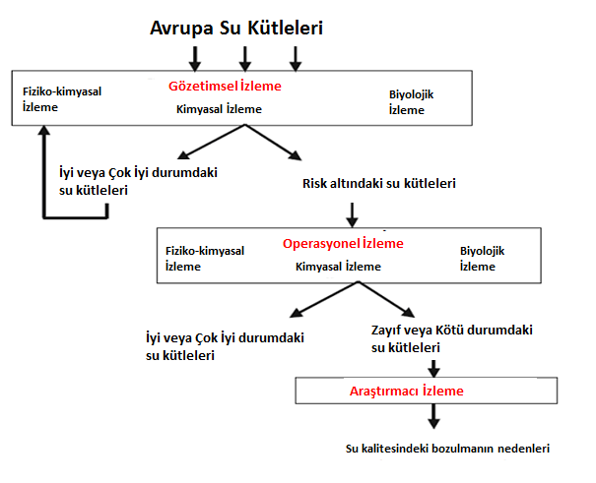
İZLEME TÜRLERİ
İzleme Türleri
Gözetimsel
Operasyonel
Araştırmacı
Korunan Alan

Slide 9
İZLEME TÜRLERİ
İzleme Türleri
Gözetimsel
Operasyonel
Araştırmacı
Korunan Alan
Etki analizini kontrol etmek ve tamamlamak
Gelecekteki izleme programlarının etkin ve işlevsel olmasını sağlamak
Doğal şartlardaki uzun dönemli değişiklikleri tespit etmek
İnsani faaliyetlerden kaynaklanan uzun dönemli su kalitesi değişikliklerinin değerlendirilmesi

Slide 10
İZLEME TÜRLERİ
İzleme Türleri
Gözetimsel
Operasyonel
Araştırmacı
Korunan Alan
Çevresel hedeflerinin karşılanması açısından risk altında olan su kütlelerinin durumlarının belirlenmesi
Önlemler programının uygulandığı su kütlelerinde su durumundaki değişimin değerlendirilmesi

Slide 11
İZLEME TÜRLERİ
İzleme Türleri
Gözetimsel
Operasyonel
Araştırmacı
Korunan Alan
Çevresel hedef değerleri aşan herhangi bir durumda sebebin ne olduğunun bilinmemesi
Hedeflere ulaşılamayabileceği belirlenen ve operasyonel izlemenin henüz tasarlanmadığı su kütlelerinde çevresel hedeflere ulaşamamanın sebeplerinin kesinleştirilmesi
Kazaların neden olduğu kirliliğin boyutlarının ve etkilerinin belirlenmesi

Slide 12
İZLEME TÜRLERİ
İzleme Türleri
Gözetimsel
Operasyonel
Araştırmacı
Korunan Alan
İçme Suyu Koruma Alanları
Yüzme Suları
Nütrient Açısından Hassas Alanlar
Habitat Koruma Alanları

Slide 13
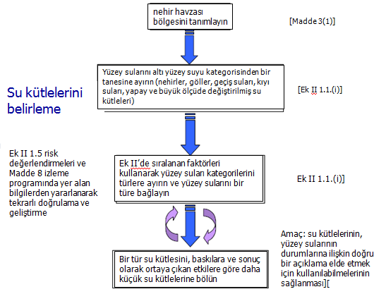
SU KÜTLELERİ ve TİPLERİ
Su Kütlesi: Bir akarsu, nehir veya kanal, göl veya rezervuar, geçiş suyu veya kıyı suyunun bir kısmı veya tamamı olan ve benzer özellikler gösteren yüzeysel suyun yönetilebilir en küçük birimi

Slide 14
SU KÜTLELERİ ve TİPLERİ
Yapay Su Kütleleri
Kıyı Suları
Nehirler
Sulak Alan =
YAS Bağlantılı Ekosistemler
Geçiş Suları
= haliç, delta, lagün
Göller
Yeraltı Suyu

Slide 15
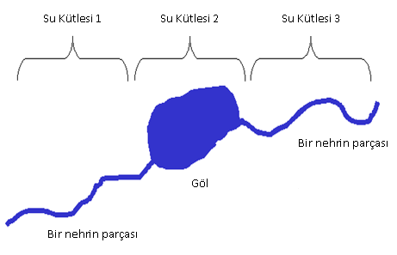
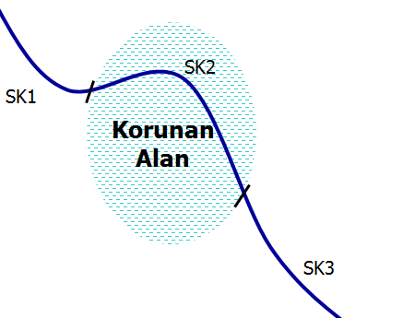
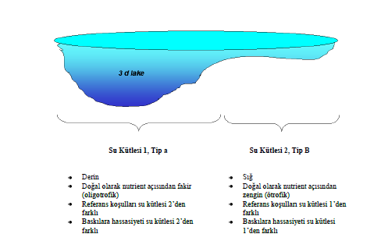
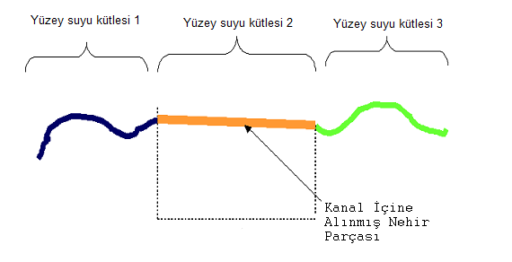
SU KÜTLELERİ ve TİPLERİ

Slide 16
SU KÜTLELERİ ve TİPLERİ
Avrupa Ülkeleri Nehir Suyu Kütleleri
Ülke Adı | Kısaltması | Su Kütlesi Sayısı
Avusturya | AT | 7339
Belçika | BE | 177
Bulgaristan | BG | 688
Kıbrıs Rum Kesimi | CY | 216
Çek Cumhuriyeti | CZ | 1069
Almanya | DE | 9006
Danimarka | DK | 16881
Estonya | EE | 645
Yunanistan | EL | 1033
İspanya | ES | 4298
Finlandiya | FI | 1602
Fransa | FR | 10824
Macaristan | HU | 869
İrlanda | IE | 4565
İtalya | IT | 6436
Litvanya | LT | 832
Lüksemburg | LU | 102
Letonya | LV | 204
Hollanda | NL | 254
Polonya | PL | 4586
Portekiz | PT | 1611
Romanya | RO | 3262
İsveç | SE | 15563
Slovenya | SI | 135
Slovakya | SK | 1760
İngiltere | UK | 9076
Malta | MT | 0

Slide 17
SU KÜTLELERİ ve TİPLERİ
Avrupa Ülkeleri Nehir Suyu Kütleleri

Slide 18
Havza Adı | Nehir Suyu Kütlesi | Göl Suyu Kütlesi | Toplam
Akarçay Havzası | 29 | 11 | 40
Antalya Havzası | 54 | 20 | 74
Aras Havzası | 48 | 16 | 64
Asi Havzası | 33 | 7 | 40
Batı Akdeniz Havzası | 53 | 23 | 76
Batı Karadeniz Havzası | 67 | 22 | 89
Burdur Havzası | 15 | 11 | 26
Büyük Menderes Havzası | 78 | 48 | 126
Ceyhan Havzası | 80 | 22 | 102
Çoruh Havzası | 32 | 13 | 45
Doğu Akdeniz Havzası | 67 | 11 | 78
Doğu Karadeniz Havzası | 52 | 6 | 58
Fırat Dicle Havzası | 228 | 62 | 290
Gediz Havzası | 85 | 11 | 96
Kızılırmak Havzası | 109 | 71 | 180
Konya Kapalı Havzası | 57 | 34 | 91
Kuzey Ege Havzası | 34 | 11 | 45
Küçük Menderes Havzası | 36 | 10 | 46
Marmara Havzası | 166 | 40 | 206
Meriç-Ergene Havzası | 78 | 37 | 115
Sakarya Havzası | 155 | 58 | 213
Seyhan Havzası | 61 | 18 | 79
Susurluk Havzası | 107 | 37 | 144
Van Gölü Havzası | 21 | 17 | 38
Yeşilırmak Havzası | 69 | 40 | 109
Toplam | 1814 | 656 | 2470
SU KÜTLELERİ ve TİPLERİ

Slide 19
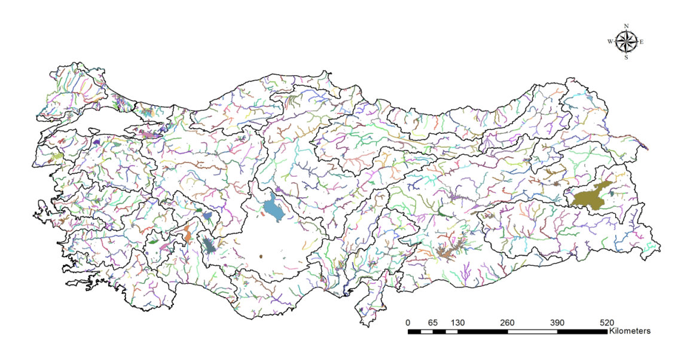
SU KÜTLELERİ ve TİPLERİ

Slide 20
SU KÜTLELERİ ve TİPLERİ
Tipoloji: Tüm su kütlelerinin belirli özelliklere göre gruplanması ve ortak özelliklerinin tespit edilmesi amacıyla yapılan bilimsel çalışmadır.
Tip: Ekolojik sınıflandırmanın temel bileşeni olan referans koşulların belirlenmesini kolaylaştırmak amacıyla, abiyotik faktörlerin kombinasyonu ile su kütlelerinin sınıflandırılmış halidir.
SİSTEM-A
SİSTEM-B
Eko-Bölge
Zorunlu Faktörler
Zorunlu ve Seçmeli Faktörler

Slide 21
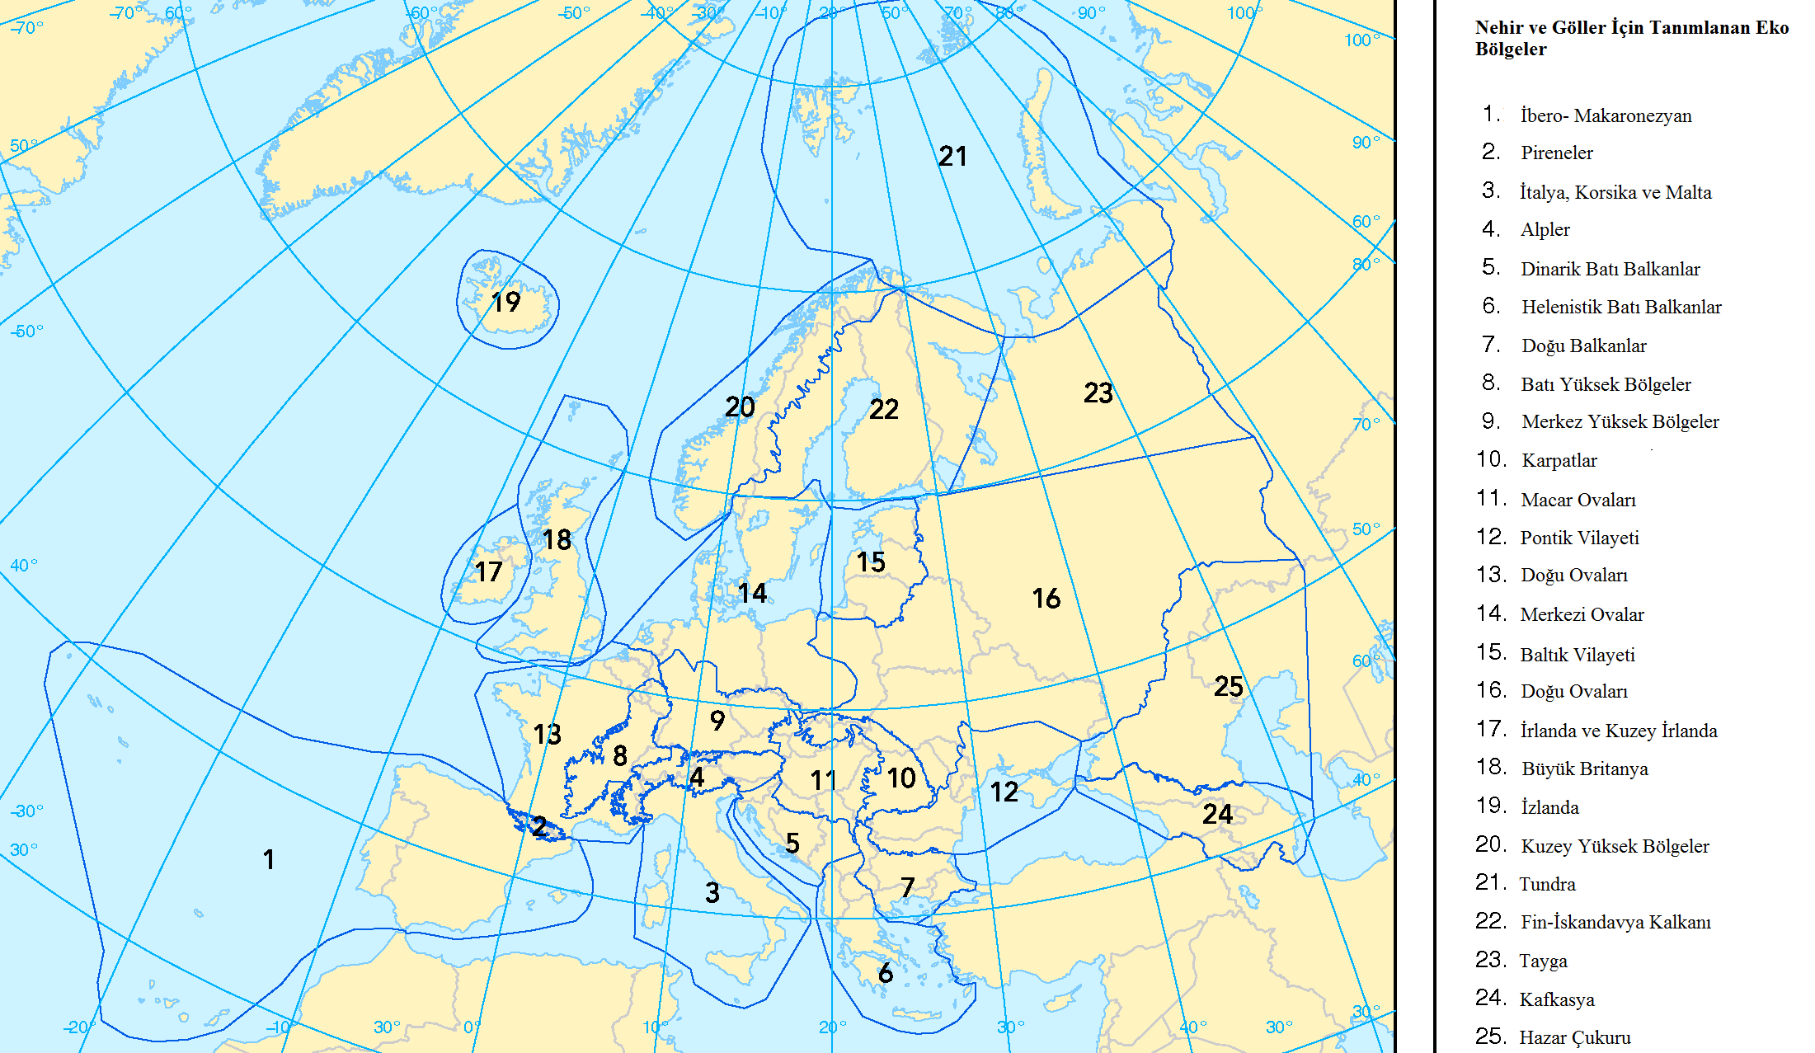
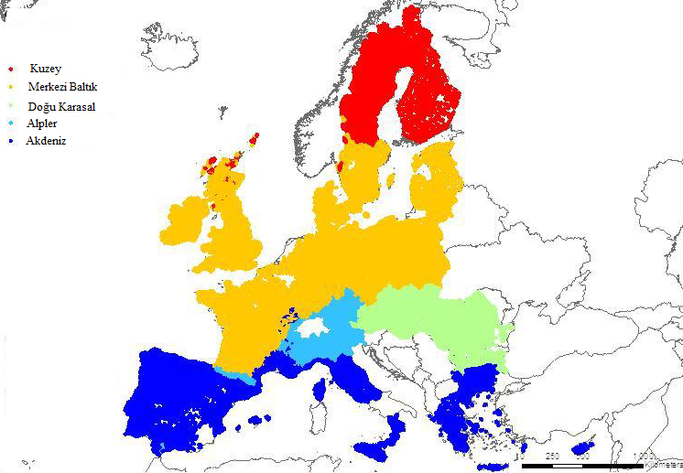
SU KÜTLELERİ ve TİPLERİ
SİSTEM-A
Eko Bölgeler

Slide 22
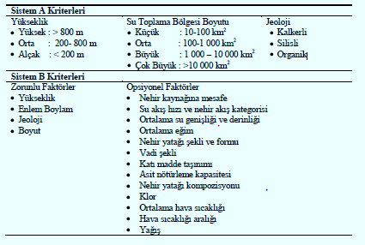
SU KÜTLELERİ ve TİPLERİ
Nehir Kriterleri

Slide 23
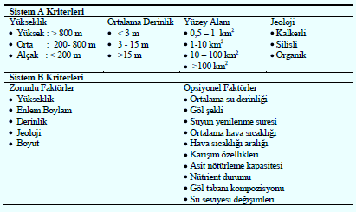
SU KÜTLELERİ ve TİPLERİ
Göl Kriterleri

Slide 24
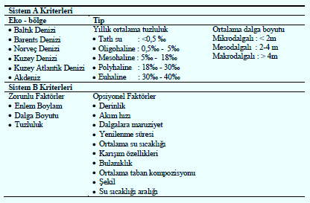
SU KÜTLELERİ ve TİPLERİ
Geçiş Suyu Kriterleri

Slide 25
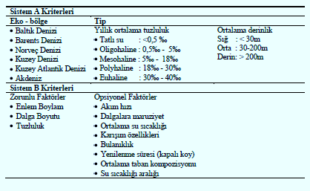
SU KÜTLELERİ ve TİPLERİ
Kıyı Suyu Kriterleri

Slide 26
SU KÜTLELERİ ve TİPLERİ
Ülke Adı | Kısaltması | Su Kütlesi Sayısı | Tip Sayısı
Avusturya | AT | 7339 | 43
Belçika | BE | 177 | 9
Bulgaristan | BG | 688 | 55
Kıbrıs Rum Kesimi | CY | 216 | 3
Çek Cumhuriyeti | CZ | 1069 | 89
Almanya | DE | 9006 | 37
Danimarka | DK | 16881 | 6
Estonya | EE | 645 | 7
Yunanistan | EL | 1033 | 30
İspanya | ES | 4298 | 55
Finlandiya | FI | 1602 | 18
Fransa | FR | 10824 | 141
Macaristan | HU | 869 | 26
İrlanda | IE | 4565 | 14
İtalya | IT | 6436 | 312
Litvanya | LT | 832 | 5
Lüksemburg | LU | 102 | 6
Letonya | LV | 204 | 5
Hollanda | NL | 254 | 12
Polonya | PL | 4586 | 25
Portekiz | PT | 1611 | 17
Romanya | RO | 3262 | 70
İsveç | SE | 15563 | 52
Slovenya | SI | 135 | 23
Slovakya | SK | 1760 | 36
İngiltere | UK | 9076 | 44
Malta | MT | 0 | 0
Toplam |  | 103033 | 1140
Avrupa Ülkeleri Nehir Tipleri

Slide 27
SU KÜTLELERİ ve TİPLERİ
Avrupa Ülkeleri Nehir Tipleri

Slide 28
SU KÜTLELERİ ve TİPLERİ
Nehir Tipleri İçin Belirleyici Kriterler
Faktörler | Seçenekler | Kod
Akış rejimi | Mevsimsel | A1
 | Sürekli | A2
Büyüklük (Drenaj Alanı) | <1000 km2 (kurak alanlarda <3000 km2) | D1
 | >1000 km2 (kurak alanlarda >3000 km2) | D2
Yağış | <400 mm | Y1
 | >400 mm | Y2
Eğim | <%2 | E1
 | >%2 | E2
Rakım | 0-800 m | R1
 | 800-1600 m | R2
 | >1600 m | R3
Jeoloji | Yüksek mineralizasyon | J1
 | Düşük mineralizasyon | J2

Slide 29
SU KÜTLELERİ ve TİPLERİ
Göl Tipleri İçin Belirleyici Kriterler
Faktörler | Seçenekler | Kod
Rakım | 0-800 m | R1
 | 800-1600 m | R2
 | >1600 m | R3
Derinlik | < 5 m | D1
 | > 5 m | D2
Yüzey alanı | < 500 ha | A1
 | > 500 ha | A2
Jeoloji | Yüksek mineralizasyon | J1
 | Düşük mineralizasyon | J2

Slide 30
SU KÜTLELERİ ve TİPLERİ
Geçiş Suyu Tipleri İçin Belirleyici Kriterler
Faktörler | Seçenekler | Kod
Bölge | Akdeniz | A
 | Karadeniz | K
 | Marmara | M
Tuzluluk | >‰ 30 | T1
 | ‰ 15- ‰ 30 | T2
 | <‰ 15 | T3
Suyun Bekleme Süresi | Uzun | B1
 | Kısa | B2

Slide 31
SU KÜTLELERİ ve TİPLERİ
Kıyı Suyu Tipleri İçin Belirleyici Kriterler
Faktörler | Seçenekler | Kod
Bölge | Akdeniz | A
 | Karadeniz | K
 | Marmara | M
Tuzluluk | > ‰ 37,5 | T1
 | ‰34,5-37,5 | T2
 | ‰ 30-34,5 | T3
 | <‰ 30 | T4
Dip Yapısı | Sert | S1
 | Yumuşak | S2

Slide 32
Havza Adı | Nehir Suyu Kütlesi | Nehir Tipi | Göl Suyu Kütlesi | Göl Tipi
Akarçay Havzası | 29 | 11 | 11 | 6
Antalya Havzası | 54 | 21 | 20 | 6
Aras Havzası | 48 | 10 | 16 | 3
Asi Havzası | 33 | 14 | 7 | 5
Batı Akdeniz Havzası | 53 | 19 | 23 | 10
Batı Karadeniz Havzası | 67 | 13 | 22 | 8
Burdur Havzası | 15 | 7 | 11 | 4
Büyük Menderes Havzası | 78 | 17 | 48 | 11
Ceyhan Havzası | 80 | 22 | 22 | 12
Çoruh Havzası | 32 | 8 | 13 | 5
Doğu Akdeniz Havzası | 67 | 22 | 11 | 8
Doğu Karadeniz Havzası | 52 | 12 | 6 | 4
Fırat Dicle Havzası | 228 | 31 | 62 | 13
Gediz Havzası | 85 | 9 | 11 | 4
Kızılırmak Havzası | 109 | 15 | 71 | 13
Konya Kapalı Havzası | 57 | 21 | 34 | 13
Kuzey Ege Havzası | 34 | 8 | 11 | 3
Küçük Menderes Havzası | 36 | 9 | 10 | 4
Marmara Havzası | 166 | 6 | 40 | 5
Meriç-Ergene Havzası | 78 | 4 | 37 | 4
Sakarya Havzası | 155 | 24 | 58 | 12
Seyhan Havzası | 61 | 22 | 18 | 8
Susurluk Havzası | 107 | 16 | 37 | 9
Van Gölü Havzası | 21 | 4 | 17 | 4
Yeşilırmak Havzası | 69 | 14 | 40 | 8
Toplam | 1814 | 56 TÜR | 656 | 23 TÜR
SU KÜTLELERİ ve TİPLERİ

Slide 33
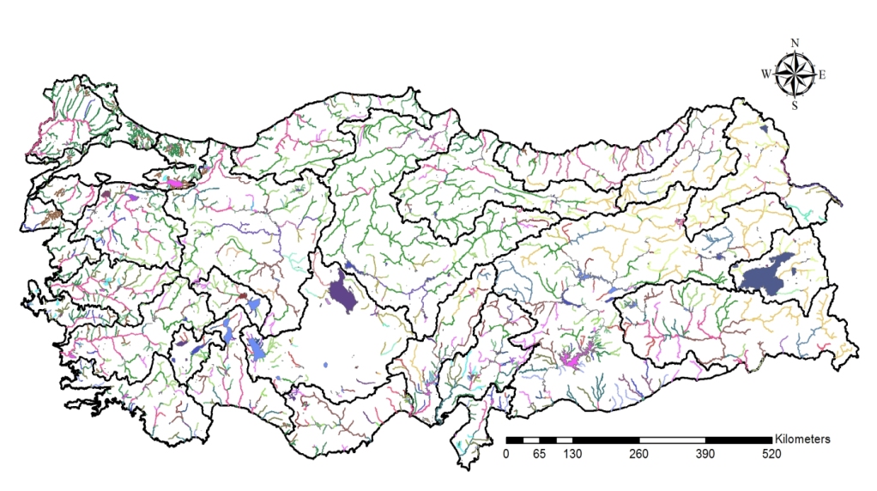
SU KÜTLELERİ ve TİPLERİ
Ülkemiz Havzaları İçin Belirlenmiş Nehir ve Göl Tipleri
TOPLAM
56 NEHİR
23 GÖL TİPİ

Slide 34
SU ÇERÇEVE DİREKTİFİ ve İZLEME
Kim ?
Neden ?
Ne ?
Ne Zaman ?
Nerede ?

Slide 35
İZLENECEK PARAMETRELER
Fizikokimyasal Parametreler
Öncelikli Maddeler
Kimyasal İzleme
Belirli Kirleticiler

Slide 36
İZLENECEK PARAMETRELER
Genel Kimyasal ve Fizikokimyasal Parametreler
Grup Adı | Parametre | Birim
Genel Şartlar | Sıcaklık | ºC
 | pH
 | İletkenlik | µS/cm
 | Renk | RES
Oksijenlendirme Parametreleri | Çözünmüş oksijen | mg /L
 | Oksijen doygunluğu | %
 | Kimyasal Oksijen İhtiyacı (KOİ) | mg/L
 | Biyolojik Oksijen İhtiyacı (BOİ₅) | mg/L
Nutrient (Besin Elementleri) Parametreleri | Amonyum Azotu | mg/L
 | Nitrit Azotu | mg/L
 | Nitrat Azotu | mg/L
 | Toplam Kjeldahl Azotu | mg/L
 | Toplam fosfor | mg/L
İz Elementler (Metaller) | Cıva | μg/L
 | Kadmiyum | μg/L
 | Kurşun | μg/L
 | Bakır | μg/L
 | Nikel | μg/L
 | Çinko | μg/L
Termal Şartlar
Oksijen Durumu
Tuzluluk
Besin Maddeleri
Asidifikasyon

Slide 37
İZLENECEK PARAMETRELER
Öncelikli Maddeler
2008/105/EC Çevresel Kalite Standardı Direktifi
33 Öncelikli Madde
Çevresel Kalite Standardı
COM(2011)876 ; 2000/60/EC ve 2008/105/EC Direktiflerinin Düzeltilmesi
48 Öncelikli Madde
2455/2001/EC Su Politikası Alanında Öncelikli Maddeler Listesi Oluşturulması
33 Öncelikli Madde
2013/39/EU 2000/60/EC ve 2008/105/EC Direktiflerinin Düzeltilmesi
45 Öncelikli Madde
Çevresel Kalite Standardı
İzleme Listesi

Slide 38
İZLENECEK PARAMETRELER
Alaklor | 1,2-dikloroetan | Isoproturon | Poliaromatik hidrokarbonlar (PAH)* | Dioksin ve Dioksin benzeri bileşikler*
Antrasen* | Diklorometan | Kurşun ve bileşikleri | Simazin | Aklonifen
Atrazin | Di(2-etilhekzil)fitalat (DEHP)* | Civa ve bileşikleri* | Tributilkalay bileşikleri* | Bifenoks
Benzen | Diuron | Naftalin | Triklorobenzenler | Cybutryne
Bromlu difenileterler* | Endosulfan* | Nikel ve bileşikleri | Triklorometan (kloroform) | Cypermethrin
Kadmiyum ve bileşikleri* | Floranten | Nonilfenol* | Trifluralin* | Dichlorvos
C10-13-Kloroalkanlar* | Hekzaklorobenzen* | Oktilfenol | Dikofol* | Hekzabromosiklododekanlar (HBCDD)*
Chlorfenvinphos | Hekzaklorobütadien* | Pentaklorobenzen* | Perflorooktansülfonik asit (PFOS) ve türevleri* | Heptaklor*
Chlorpyrifos (Chlorpyrifos-ethyl) | Hekzaklorosiklohekzan* | Pentaklorofenol | Kinoksifen* | Terbutirin

Slide 39
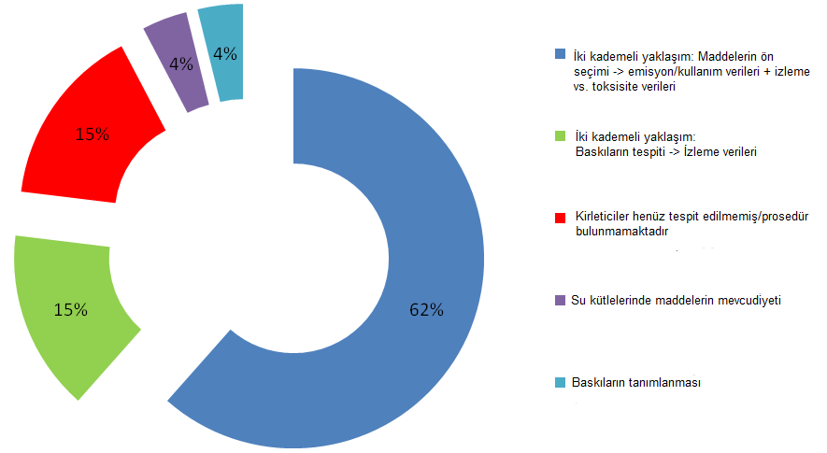
İZLENECEK PARAMETRELER
Belirli Kirleticiler: Havzaya “önemli miktarda” deşarj edilen kimyasal maddelerdir.

Slide 40
İZLENECEK PARAMETRELER
Avrupa Ülkeleri Belirli Kirletici Sayıları:
Ülke Adı | Kısaltması | Belirli Kirletici Sayısı
Avusturya | AT | 70
Belçika | BE | 158
Bulgaristan | BG | 10
Kıbrıs Rum Kesimi | CY | 236
Çek Cumhuriyeti | CZ | 94
Almanya | DE | 14
Danimarka | DK | 163
Estonya | EE
Yunanistan | EL
İspanya | ES
Finlandiya | FI | 16
Fransa | FR | 10
Macaristan | HU | 4
İrlanda | IE | 16
İtalya | IT | 51
Litvanya | LT | 2
Lüksemburg | LU
Letonya | LV
Hollanda | NL
Polonya | PL
Portekiz | PT
Romanya | RO | 51
İsveç | SE | 32
Slovenya | SI | 35
Slovakya | SK | 26
İngiltere | UK | 18
Malta | MT | 9
Norveç | NO | 32
İsviçre | CH | 14

Slide 41
İZLENECEK PARAMETRELER
Avrupa Ülkeleri Belirli Kirletici Sayıları:

Slide 42
İZLENECEK PARAMETRELER
Ülkemizdeki Çalışmalar:
TMKK
KIYITEMA
BİKOP
Belirli Kirleticiler

Slide 43
İZLENECEK PARAMETRELER
Ülkemizdeki Çalışmalar:
Aday parametre listelerinin oluşturulması,
  Mevzuat ve literatür araştırmaları
  TOBB kapasite raporları
  ÇŞB 1 ton ve üzeri üretilen yada ithal edilen kimyasallar
Ön değerlendirme yapılması,
  Risk kodu olup olmaması
  Akut toksisite verileri
  Biyoakümülasyon verileri
Nihai değerlendirme yapılması,
  Toplam tehlike değerlendirmesi (TTD)
  Toplam etki değerlendirmesi (TED)
  COMMPS

Slide 44
İZLENECEK PARAMETRELER
Taslak Belirli Kirletici Listesi:
Propilbenzen | Endrin | Asetaklor; | p-(1,1-dimetilpropil)fenol*
1,4-diklorobenzen | 4,4'-DDD | 2-kloro-N-(etoksimetil)-N-(2-etil-6-metilfenil)asetamid*
4-kloroanilin | 2,4,6-tri-tert-butilfenol | PCB 153 | Demeton
1,3,5-trimetilbenzen; Mesitilen | Alüminyum | PCB 138 | Ksilen misk
n-bütilkalay triklorür* | Demir | PCB 180 | Dibutilkalay oksit
Fenitrotiyon (ISO); O,O-dimetil O-4-nitro-m-tolil fosforotiyoat | Silisyum* | PCB 52 | Asenaften
Difenilamin | Gümüş | PCB 101 | Dietil Fitalat
Tributil fosfat* | Kalay | İsodrin | Dibutilfitalat (DBP)
2,6-di-ter-butilfenol; | Titanyum | Tribromodifenil eter* | Fenantren
2,6-di-tersiyer-butilfenol | Antimon | 17-beta-estradiyol* | Benzilbutilfitalat (BBP)
Piren | Arsenik | DDT (toplam) | Azinfos-metil
Poliklorlubifeniller (PCB'ler) | Baryum | Permetrin | 2,3,4,5,6-Pentaklorotoluen ;
Diklofenak | Berilyum |  | Pentaklorotoluen *
3,6-dimetilfenantren | Bor | 1,3-diklorobenzen | Dioktil fitalat (DnOP)*

Slide 45
İZLENECEK PARAMETRELER
Taslak Belirli Kirletici Listesi (Devam):
PCB 31* | Krom | Triadimenol; | 1-metilnaftalin
Klorotalonil | Kobalt | α-ter-bütil-β-(4-klorofenoksi)-1H-1,2,4-triazol-1-etanol* | 1-Kloronaftalin
Benzo(e)piren | Bakır | Fentiyon | 2-kloronaftalin
Perilen | Vanadyum | Karbontetraklorür | Ksilen (o)
4,4'-Dibromodifenil eter* | Çinko | Serbest CN | 1,2,4-trimetilbenzen
Benzo(a)floren | PCB 28 | 2,6-ksilenol* | Piriproksifen*
Aldrin | 1,1-Dikloroetan | 17-alfa-etinilestradiyol* | 2-amino-4-klorofenol
Propetamfos* | Bromür* | 4-Kloro-3-metilfenol; Paraklorometakresol | 1,2,4,5-tetraklorobenzen
PCB 118 | Trikloroetilen (TRI) | EDTA | 1-kloro-2,4-dinitrobenzen
Linuron | Kloroasetik asit | Dieldrin | Izopropilbenzen
Diazinon | Tetrabromobisfenol A | Trifenilkalay; Fentin | Nitrobenzen
 | (TBBP-A)* | Prokloraz; | Toplam Hidrokarbonlar
Triklosan | Bisfenol-A | N-propil-N-[2-(2,4,6-triklorofenoksi)etil]-1H-imidazol-1-karboksamid*

Slide 46
SU ÇERÇEVE DİREKTİFİ ve İZLEME
Kim ?
Neden ?
Ne ?
Ne Zaman ?
Nerede ?

Slide 47
İZLEME SIKLIKLARI
İzleme Türleri
Gözetimsel
Operasyonel
Araştırmacı
Korunan Alan
 | Nehir | Göl | Geçiş | Kıyı
Termal Şartlar | 6 yılda 1 yıl, yılda 4 kez | 6 yılda 1 yıl, yılda 4 kez | 6 yılda 1 yıl, yılda 4 kez | 6 yılda 1 yıl, yılda 4 kez
Oksijen Durumu | 6 yılda 1 yıl, yılda 4 kez | 6 yılda 1 yıl, yılda 4 kez | 6 yılda 1 yıl, yılda 4 kez | 6 yılda 1 yıl, yılda 4 kez
Tuzluluk | 6 yılda 1 yıl, yılda 4 kez | 6 yılda 1 yıl, yılda 4 kez | 6 yılda 1 yıl, yılda 4 kez | 6 yılda 1 yıl, yılda 4 kez
Besin Maddeleri | 6 yılda 1 yıl, yılda 4 kez | 6 yılda 1 yıl, yılda 4 kez | 6 yılda 1 yıl, yılda 4 kez | 6 yılda 1 yıl, yılda 4 kez
Asidifikasyon | 6 yılda 1 yıl, yılda 4 kez | 6 yılda 1 yıl, yılda 4 kez | 6 yılda 1 yıl, yılda 4 kez | 6 yılda 1 yıl, yılda 4 kez
Belirli Kirleticiler | 6 yılda 1 yıl, yılda 4 kez | 6 yılda 1 yıl, yılda 4 kez | 6 yılda 1 yıl, yılda 4 kez | 6 yılda 1 yıl, yılda 4 kez
Öncelikli maddeler | 6 yılda 1 yıl, yılda 12 kez | 6 yılda 1 yıl, yılda 12 kez | 6 yılda 1 yıl, yılda 12 kez | 6 yılda 1 yıl, yılda 12 kez

Slide 48
İZLEME SIKLIKLARI
İzleme Türleri
Gözetimsel
Operasyonel
Araştırmacı
Korunan Alan
 | Nehir | Göl | Geçiş | Kıyı
Termal Şartlar | 4 kez | 4 kez | 4 kez | 4 kez
Oksijen Durumu | 4 kez | 4 kez | 4 kez | 4 kez
Tuzluluk | 4 kez | 4 kez | 4 kez | 4 kez
Besin Maddeleri | 4 kez | 4 kez | 4 kez | 4 kez
Asidifikasyon | 4 kez | 4 kez | 4 kez | 4 kez
Deşarj Edilen Belirli Kirleticiler | 4 kez | 4 kez | 4 kez | 4 kez
Deşarj Edilen Öncelikli maddeler | 12 kez | 12 kez | 12 kez | 12 kez

Slide 49
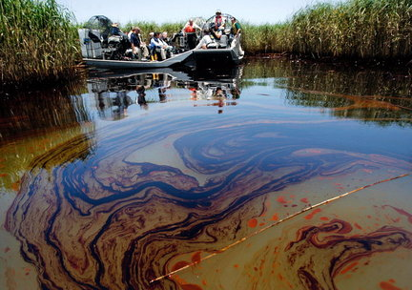
İZLEME SIKLIKLARI
İzleme Türleri
Gözetimsel
Operasyonel
Araştırmacı
Korunan Alan
  Belirli bir izleme sıklığı bulunmamaktadır.
  Amaca ve duruma göre tespit edilmelidir.

Slide 50
İZLEME SIKLIKLARI
İzleme Türleri
Gözetimsel
Operasyonel
Araştırmacı
Korunan Alan
Korunan Alan | İzleme Sıklığı
İÇME SUYU ÇEKİM NOKTALARI | Hizmet verilen toplumun nüfusu 30.000den fazla ise yılda 12 kez Hizmet verilen toplumun nüfusu 10.000 ile 30.000 arasındaysa yılda 8 kez. Hizmet verilen toplumun nüfusu 10.000den az ise yılda 4 kez
SUCUL TÜRLERİN KORUNMASI İÇİN TAHSİS EDİLEN ALANLAR | Aylık
YÜZME SULARI | Haziran ve Eylül arasında (yılda 4 kez)

Slide 51
SU ÇERÇEVE DİREKTİFİ ve İZLEME
Kim ?
Neden ?
Ne ?
Ne Zaman ?
Nerede ?

Slide 52
İZLEME NOKTALARININ BELİRLENMESİ
İzleme Türleri
Gözetimsel
Operasyonel
Araştırmacı
Korunan Alan
  Havzada su akışının önemli miktarda olduğu nehirlerde 2500 ha’dan büyük su kütleleri,
  Havzada önemli miktarda su hacmine sahip göller ve rezervuarlar,
  Sınır aşan su kütleleri,
  77/795/EEC sayılı Konsey Kararı kapsamındaki sahalar şeklinde özetlenebilir.

Slide 53
İZLEME NOKTALARININ BELİRLENMESİ
İzleme Türleri
Gözetimsel
Operasyonel
Araştırmacı
Korunan Alan
Gözetimsel izleme noktalarının seçiminde;
Her nehir su kütlesi tipine yönelik en az bir gözetimsel izleme istasyonu belirlenmeli,
Her göl su kütlesi tipine yönelik en az bir gözetimsel izleme istasyonu belirlenmeli,
Risk altında olmayan su kütlelerine yönelik gözetimsel izleme istasyonları belirlenmeli,
Havzanın genel durumu ile ilgili yeterli veri sağlayacak gözetimsel izleme noktaları belirlenmelidir.

Slide 54
İZLEME NOKTALARININ BELİRLENMESİ
İzleme Türleri
Gözetimsel
Operasyonel
Araştırmacı
Korunan Alan
Aynı tipte olan su kütleleri arasından seçim yapılırken ise;
Ait olduğu tipi en iyi temsil eden,
Koruma alanında kalan,
Daha büyük alan kaplayan (uzun nehir, yüksek akış, büyük yüzey alanı v.b.),
Hidrolojik bağlantı bakımından en membada veya en mansapta olan,
Üzerinde daha önceden izleme noktası bulunan,
Düşük baskıya sahip,
Ulaşım sorunu olmayan su kütleleri tercih edilmelidir.

Slide 55
İZLEME NOKTALARININ BELİRLENMESİ
Operasyonel izleme noktalarının seçiminde;
Üzerinde önemli baskının olduğu tüm su kütlelerine operasyonel izleme noktası belirlenmelidir,
Bir su kütlesine birden fazla baskı olduğu durumlarda, tüm baskıları temsil edebilecek bir operasyonel izleme noktası belirlenmelidir,
Üzerinde aynı baskılar bulunan su kütleleri gruplanarak izleme noktası belirlenebilir,
Birden çok baskı kaynağının bulunduğu su kütlelerinde, farklı baskı kaynaklarını ayrı değerlendirmek istenildiğinde birden fazla operasyonel izleme noktası konulması mümkün olmaktadır.
İzleme Türleri
Gözetimsel
Operasyonel
Araştırmacı
Korunan Alan

Slide 56
İZLEME NOKTALARININ BELİRLENMESİ
İzleme Türleri
Gözetimsel
Operasyonel
Araştırmacı
Korunan Alan
Araştırmacı izleme noktalarının seçiminde;
Sorunun iyi tanımlanması ve bu sorunu temsil edecek özellikte noktaların seçimi gerekmektedir.
Korunan alan izleme noktalarının seçiminde;
İçme suyu kaynakları
  Habitat koruma alanları
    Yüzme suyu alanları

Slide 57
İZLEME NOKTALARININ BELİRLENMESİ
Ülke Adı | Kısaltması | Su Kütlesi Sayısı | Tip Sayısı | Nehir İzleme Noktası | Göl İzleme Noktası
Avusturya | AT | 7339 | 43 | 290 | 37
Belçika | BE | 177 | 9 | 299 | 9
Bulgaristan | BG | 688 | 55 | 118 | 38
Kıbrıs Rum Kesimi | CY | 216 | 3 | 33 | 10
Çek Cumhuriyeti | CZ | 1069 | 89 | 73 | 0
Almanya | DE | 9006 | 37 | 268 | 64
Danimarka | DK | 16881 | 6 | 42 | 29
Estonya | EE | 645 | 7 | 292 | 22
Yunanistan | EL | 1033 | 30 | 268 | 26
İspanya | ES | 4298 | 55 | 3676 | 1137
Finlandiya | FI | 1602 | 18 | 308 | 370
Fransa | FR | 10824 | 141 | 1948 | 261
Macaristan | HU | 869 | 26 | 152 | 35
İrlanda | IE | 4565 | 14 | 211 | 100
İtalya | IT | 6436 | 312 | 2156 | 461
Litvanya | LT | 832 | 5 | 121 | 68
Lüksemburg | LU | 102 | 6 | 4 | 0
Letonya | LV | 204 | 5 | 125 | 65
Hollanda | NL | 254 | 12 | 31 | 35
Polonya | PL | 4586 | 25 | 950 | 324
Portekiz | PT | 1611 | 17 | 67 | 34
Romanya | RO | 3262 | 70 | 151 | 30
İsveç | SE | 15563 | 52 | 135 | 203
Slovenya | SI | 135 | 23 | 33 | 14
Slovakya | SK | 1760 | 36 | 133 | 26
İngiltere | UK | 9076 | 44 | 2483 | 417
Malta | MT | 0 | 0 | 3 | 6
Toplam |  | 103.033 | 1.140 | 14.370 | 3.821

Slide 58
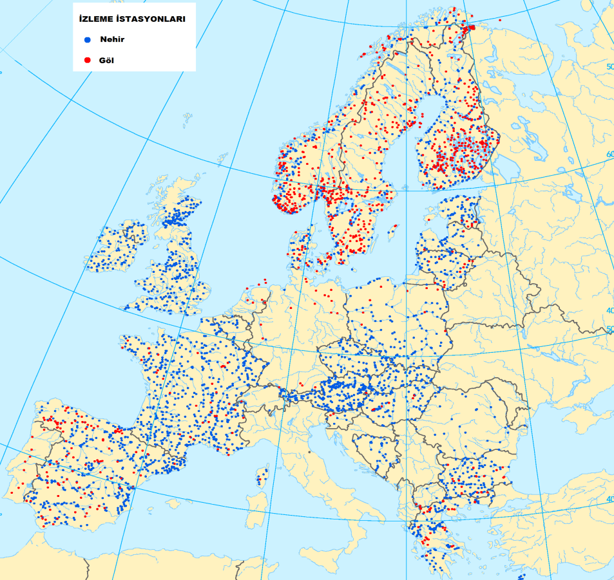
İZLEME NOKTALARININ BELİRLENMESİ
Avrupa Ülkeleri İzleme Noktaları

Slide 59
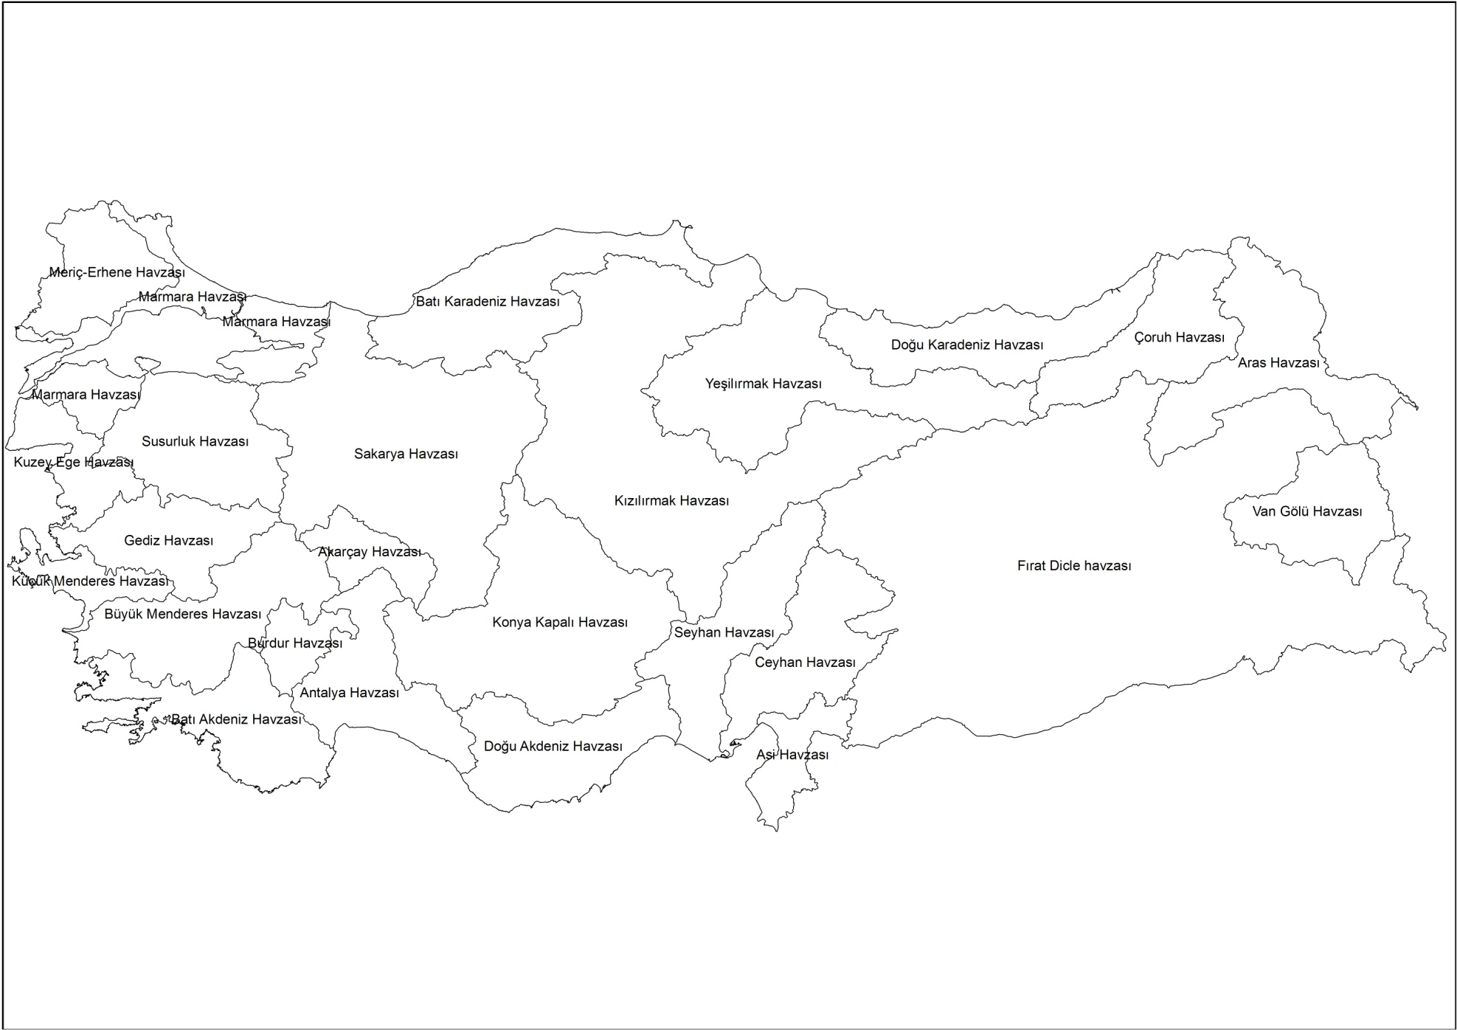
İZLEME NOKTALARININ BELİRLENMESİ

Slide 60
İZLEME NOKTALARININ BELİRLENMESİ
Havza | İzleme Noktası
 | Gözetimsel | Operasyonel | Korunan Alan
Antalya | 32 | 18 | 9
Aras | 21 | 5 | 4
Asi | 20 | 10 | 3
Batı Akdeniz | 35 | 19 | 7
Batı Karadeniz | 25 | 17 | 10
Burdur | 14 | 7 | 6
Ceyhan | 40 | 18 | 5
Çoruh | 13 | 9 | 1
Doğu Akdeniz | 36 | 19 | 8
Doğu Karadeniz | 24 | 10 | 2
Fırat-Dicle | 55 | 15 | 12
Gediz | 22 | 19 | 5
Kızılırmak | 48 | 22 | 14
Kuzey Ege | 19 | 12 | 4
Küçük Menderes | 23 | 9 | 6
Marmara | 25 | 23 | 22
Seyhan | 40 | 14 | 10
Van Gölü | 20 | 7 | 7
Yeşilırmak | 34 | 17 | 12
Toplam | 546 | 270 | 147
TOPLAM 963

Slide 61
İZLEME NOKTALARININ BELİRLENMESİ

Slide 62

SONUÇ ve DEĞERLENDİRMELER
Bu tez çalışmasında;
Kimyasal izleme konusunda Avrupa’da yapılan çalışmalar
Ülkemizde yapılan çalışmalar
19 Havza İçin İzleme Noktaları Önerisi

Slide 63
SONUÇ ve DEĞERLENDİRMELER
Havza | Nehir |  | Göl |  | İzleme Noktası
 | Su Kütlesi | Tip | Su Kütlesi | Tip | Gözetimsel | Operasyonel | Korunan Alan
Antalya | 54 | 21 | 20 | 6 | 32 | 18 | 9
Aras | 48 | 10 | 16 | 3 | 21 | 5 | 4
Asi | 33 | 14 | 7 | 5 | 20 | 10 | 3
Batı Akdeniz | 53 | 19 | 23 | 10 | 35 | 19 | 7
Batı Karadeniz | 67 | 13 | 22 | 8 | 25 | 17 | 10
Burdur | 15 | 7 | 11 | 4 | 14 | 7 | 6
Ceyhan | 80 | 22 | 22 | 12 | 40 | 18 | 5
Çoruh | 32 | 8 | 13 | 5 | 13 | 9 | 1
Doğu Akdeniz | 67 | 22 | 11 | 8 | 36 | 19 | 8
Doğu Karadeniz | 52 | 12 | 6 | 4 | 24 | 10 | 2
Fırat-Dicle | 228 | 31 | 62 | 13 | 55 | 15 | 12
Gediz | 85 | 9 | 11 | 4 | 22 | 19 | 5
Kızılırmak | 109 | 15 | 71 | 13 | 48 | 22 | 14
Kuzey Ege | 34 | 8 | 11 | 3 | 19 | 12 | 4
Küçük Menderes | 36 | 9 | 10 | 4 | 23 | 9 | 6
Marmara | 166 | 6 | 40 | 5 | 25 | 23 | 22
Seyhan | 61 | 22 | 18 | 8 | 40 | 14 | 10
Van Gölü | 21 | 4 | 17 | 4 | 20 | 7 | 7
Yeşilırmak | 69 | 14 | 40 | 8 | 34 | 17 | 12
Toplam | 1310 |  | 431 |  | 546 | 270 | 147

Slide 64
SONUÇ ve DEĞERLENDİRMELER
1
2
Su Tipleri
3
Belirli Kirleticiler
İzleme Noktaları
4
Su Kütleleri

Slide 65
SONUÇ ve DEĞERLENDİRMELER
1
2
Su Tipleri
3
Belirli Kirleticiler
İzleme Noktaları
4
Su Kütleleri

Slide 66
SONUÇ ve DEĞERLENDİRMELER
1
2
Su Tipleri
3
Belirli Kirleticiler
İzleme Noktaları
4
Su Kütleleri

Slide 67
SONUÇ ve DEĞERLENDİRMELER
1
2
Su Tipleri
3
Belirli Kirleticiler
İzleme Noktaları
4
Su Kütleleri

Slide 68
SONUÇ ve DEĞERLENDİRMELER
Havzalar bazında belirlenmiş olan gözetimsel, operasyonel ve korunan alan izleme noktaları mutlaka havza bazında paydaşlar ile yapılacak çalışmalarla tekrar gözden geçirilmelidir.
Operasyonel izleme noktalarının daha net belirlenebilmesi için su miktarı ve kalitesi konusunda izleme faaliyetleri yürüten tüm kurumların katılımı ile yapılacak toplantılarla havzaya özgü risk analizi yapılmalıdır.
Yapılan risk analizi neticesinde risk altında olduğu saptanan tüm su kütlelerini temsil edebilecek özellikte operasyonel izleme noktaları belirlenmelidir.
Risk analizi sonucunda risk altında olmadığı tespit edilen su kütlelerini temsil edebilecek ilave gözetimsel izleme noktaları belirlenmelidir.

Slide 69
SONUÇ ve DEĞERLENDİRMELER
Havzalarda yapılacak çalışmalarda referans olabilecek su kütleleri tespit edilmeli ve referans olup olmadıkları araştırılmalıdır.
Yapılan çalışmalarda bazı göl tipleri için derinlik bilgilerinin bulunmadığı gözlenmiştir. Derinlik bilgisi bulunan bir çok gölde ise güncel çalışmalar mevcut değildir. Bu sebeple ülkemiz doğal gölleri için güncel batimetri çalışmalarının yapılması gerekmektedir.
Belirlenmiş olan su kütleleri çalışmalarında bazı içme suyu sağlanan kütlelerin eksik olduğu saptanmıştır. Bu nedenle havzalarda yapılacak çalışmalar neticesinde su kütleleri revize edilmelidir.
Su kütlelerinin belirlenmesi çalışmalarında ise ülkemiz nehir verileri ile gerçek durumun bazı yerlerde uyuşmadığı görülmektedir. Örneğin birçok nehir çeşitli sebeplerle yatağı değiştirilmiş, kanal içine alınmış veya kurutulmuş durumdadır. Bu tür hataların önüne geçilebilmesi için güncel harita verilerin oluşturulması gerekmektedir.

Slide 70
SONUÇ ve DEĞERLENDİRMELER
Kıyı suları kütleleri ve tipleri, nehir ve göl tipleri belirlenme çalışmaları ile uyumlaştırılmalıdır.
Kurumlar tarafından farklı koordinat sistemleri kullanılmaktadır. Buda verilerin birleştirilmesini güçleştirmektedir. Tüm çalışmalarda uygun koordinat sistemleri kullanılmalıdır.
SÇD, izleme çalışmalarına genel bilgilerle başlanıp, kademeli olarak özele odaklanılması gerektiğini tavsiye etmektedir. Bu sebeple ülkemiz için maliyet etkin bir kimyasal izleme altyapısı oluşturmak için hem izleme noktaları hem de parametre seçiminde genelden özele yaklaşımı takip edilmelidir.

Slide 71

ARZ EDERİM

